Slide 1
DeepNeoAG
Learning Through
Controlled Experiments
DeepNeoAG
October 2026
CS535
Nguyễn Thanh Trọng
Võ Trần Vũ Khoa
Mai Nhật Minh
Notes:
SCRIPT TRÌNH BÀY
Nhóm thực hiện gồm Nguyễn Thanh Trọng, Võ Trần Vũ Khoa và Mai Nhật Minh, lớp CS535. Đề tài khảo sát khả năng phân loại peptide bằng thành phần amino acid, one-hot MCNN và các mô hình sử dụng biểu diễn ESM. Trọng tâm là hiệu quả của từng cách biểu diễn, cách trích xuất đặc trưng và chi phí mô hình.
GHI CHÚ DIỄN GIẢI
Composition + LR / One-hot MCNN / ESM pooled LR / ESM CNN / ESM MCNN
SOURCE NOTES FROM V3
Target duration: 0:30
Introduce the task and explain that each model exists to answer a different question. Success means an explainable, reproducible investigation; a larger model does not need to win. Preview data, methods, experiments and lessons.
Sources (repository-relative unless URL):
docs/EXPERIMENT_PROTOCOL.md
docs/PRESENTATION_OUTLINE.md

Slide 2
Introduction
Notes:
SCRIPT TRÌNH BÀY
SOURCE NOTES FROM V3
Introduction

Slide 3
Protein, peptide and neoantigen
Normal and mutation-derived peptides differ in their source sequence
PROTEIN
PEPTIDE
NEOANTIGEN
A chain of amino acids
A short protein fragment
A new tumor-specific antigen
Normal protein
Normal peptide
Usually tolerated as self
Present in healthy cells
Unaltered source sequence
Mutated tumor protein
Mutation-derived peptide
Candidate neoantigen
Mutation changes the sequence
Fragment contains the alteration
HLA presents the peptide. T cells may recognize the altered sequence.
Notes:
SCRIPT TRÌNH BÀY
Protein là chuỗi amino acid dài. Khi protein được xử lý, các đoạn ngắn tạo thành peptide. Peptide bình thường có nguồn gốc từ protein của cơ thể và thường được hệ miễn dịch dung nạp. Đột biến trong tế bào u có thể làm thay đổi trình tự protein, từ đó tạo peptide mang đột biến, là ứng viên neoantigen. HLA trình diện peptide để tế bào T có thể nhận diện phần thay đổi. Có đột biến chưa đủ để khẳng định peptide gây đáp ứng miễn dịch. Mô hình của nhóm chỉ nhận chuỗi peptide, không trực tiếp kiểm chứng các bước sinh học này.
GHI CHÚ DIỄN GIẢI
Biological context only. This classifier does not establish presentation, immune response or vaccine effectiveness.
SOURCES
National Cancer Institute, Definition of neoantigen: https://www.cancer.gov/publications/dictionaries/cancer-terms/def/neoantigen
NIH, Human Leukocyte Antigen Complex: https://clinicalinfo.hiv.gov/en/glossary/human-leukocyte-antigen-complex

Slide 4
Defining the prediction problem
A ranking score becomes a binary decision at a locked threshold
YES
Label 1
Neoantigen
Peptide sequence
Sequence classifier
Score s
s ≥ t?
NO
Label 0
Dataset other
No explicit HLA allele input
t selected from training OOF predictions
Notes:
SCRIPT TRÌNH BÀY
Đầu vào là chuỗi peptide, đầu ra là điểm số và nhãn nhị phân khi so với ngưỡng t. Ngưỡng được chọn từ dự đoán out-of-fold trên tập huấn luyện rồi khóa trước khi đánh giá test. Nhãn 1 là neoantigen theo dữ liệu gốc. Nhãn 0 là nhóm other của bộ dữ liệu, không thể đồng nhất toàn bộ với peptide bình thường. Mô hình không có đầu vào allele HLA cụ thể, và điểm số chưa được xác nhận là xác suất đã hiệu chỉnh.
GHI CHÚ DIỄN GIẢI
A score is not proof of immunogenicity or a calibrated probability. Label 0 reflects the dataset definition.
SOURCE NOTES FROM V3
Target duration: 0:50
Use one generic FASTA example. Explain that the zero class reflects the data source's definition and is not a universal proof of biological non-immunogenicity. Distinguish a probability-like score, a ranking and a binary decision.
Sources (repository-relative unless URL):
data/README.md
results_full/config/locked_selection.json

Slide 5
Five questions behind the model sequence
Each approach is trained independently
Approach | Research question
Composition + LR | Are residue frequencies sufficient?
One-hot + MCNN | What can ordered learning from labels achieve?
ESM pooled LR | Do frozen pretrained representations add signal?
ESM CNN | Does local extraction help contextual embeddings?
ESM MCNN | Do multiple local scales help, with added capacity?
Notes:
SCRIPT TRÌNH BÀY
Năm câu hỏi tương ứng với năm cách tiếp cận. Tần suất amino acid có đủ thông tin không? Học trực tiếp từ chuỗi có thứ tự và nhãn đạt được mức nào? Biểu diễn tiền huấn luyện, giữ cố định, có chứa tín hiệu dự đoán không? CNN có khai thác thêm được đặc trưng cục bộ trên embedding không? Nhiều kích thước cửa sổ có cải thiện kết quả khi đồng thời tăng dung lượng head không? Các mô hình được huấn luyện độc lập, không phải các bước nối tiếp của một mô hình.
GHI CHÚ DIỄN GIẢI
Composition versus one-hot changes representation and classifier. Later matched comparisons isolate components more closely.
SOURCE NOTES FROM V3
Target duration: 1:00
Explain that these are independently trained models rather than a chain of predictions. Mention that Composition + LR→One-hot + MCNN changes both representation and classifier; later matched comparisons isolate components more closely.
Sources (repository-relative unless URL):
docs/EXPERIMENT_PROTOCOL.md

Slide 6
Methodology
Notes:
SCRIPT TRÌNH BÀY
SOURCE NOTES FROM V3
Methodology

Slide 7
Dataset provenance and published splits
The independent test keeps its published boundary
Published data
7,012 peptides
Training
5,608 records
Independent test
1,404 records
Partition | Neoantigen (1) | Other (0) | Total
Training | 241 | 5,367 | 5,608
Independent test | 61 | 1,343 | 1,404
Total | 302 | 6,710 | 7,012
Notes:
SCRIPT TRÌNH BÀY
Bộ dữ liệu có 7.012 peptide, giữ nguyên ranh giới train và test đã công bố. Tập train gồm 5.608 bản ghi với 241 mẫu dương. Tập test gồm 1.404 bản ghi, chỉ có 61 mẫu dương và 1.343 mẫu other. Mọi lựa chọn cấu hình và ngưỡng đều dùng train. Nhóm chưa tái dựng độc lập quy trình lọc tương đồng trình tự của nguồn dữ liệu.
GHI CHÚ DIỄN GIẢI
Record IDs and source labels are retained. Source similarity filtering has not been independently reconstructed.
SOURCE NOTES FROM V3
Target duration: 1:00
Describe the source and what the labels mean. Introduce the held-out test boundary. Similarity filtering is reported by the source; explain that the project checks exact duplicates but does not independently reconstruct that filtering procedure.
Sources (repository-relative unless URL):
data/README.md
results_full/tables/dataset_counts.csv
results_full/data_audit/audit.json

Slide 8
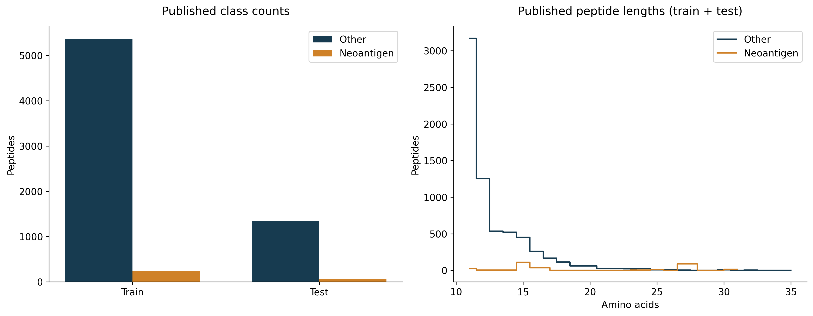
Understanding the data before training
Rare positives and a length-35 boundary case affect the method
Notes:
SCRIPT TRÌNH BÀY
Mẫu dương chỉ chiếm khoảng 4,3%, tương đương một mẫu dương trên khoảng 22 mẫu other. Vì vậy accuracy cao chưa đủ để đánh giá mô hình. Phân bố độ dài giúp xác định cách padding và masking. Bản ghi dài 35 amino acid vẫn được giữ lại. Độ dài chuỗi tự nó không xác định lớp MHC hay giải thích nguyên nhân một dự đoán sai.
GHI CHÚ DIỄN GIẢI
About 1 positive per 22 others. Keep the length-35 record. Length alone does not establish an MHC class.
SOURCE NOTES FROM V3
Target duration: 1:10
Explain why an all-other classifier has high accuracy. Show the 35-residue boundary case and the choice to preserve the sample. Do not assign MHC classes from length. Use this slide to show an actual data-driven implementation decision.
Sources (repository-relative unless URL):
results_full/data_audit/audit.json
results_full/tables/length_counts.csv
docs/assets/full_results/V04_dataset.png

Slide 9
Designing a fair evaluation
Fitting, early stopping, model selection and testing use distinct roles
TRAINING ONLY: 5,608 records
Shared stratified
5-fold CV
Fit subset + inner
15% early stopping
Outer-validation
OOF predictions
Select by mean AP
Select t by OOF MCC
Neural seeds: 535, 536, 537 with shared partitions
LR uses the full outer-training portion, with no early stopping
Lock settings
and threshold
Refit on all
5,608 training records
Independent test
1,404 records
Final evaluation
Notes:
SCRIPT TRÌNH BÀY
Tập train được chia thành 5 fold có phân tầng và dùng chung giữa các mô hình. Với mạng neural, mỗi outer-training fold dành 15% làm tập early stopping, tách khỏi outer validation. Nhóm chọn cấu hình bằng mean CV AP và chọn ngưỡng bằng MCC trên dự đoán OOF đã trung bình theo seed. Sau đó khóa lựa chọn, refit trên toàn bộ train và đánh giá test. Ba seed là 535, 536 và 537. Các seed trên cùng fold có tương quan, nên không được xem là những bộ dữ liệu độc lập.
GHI CHÚ DIỄN GIẢI
Selection CV is optimistic after tuning. Seeds on the same fold are correlated evaluations, not independent datasets.
SOURCE NOTES FROM V3
Target duration: 1:20
Trace one fold from fitting to early stopping to outer validation. Explain that choosing settings from CV makes those selection scores optimistic. The independent test answers the final generalization question. Seed repetitions examine initialization variability, not new independent datasets.
Sources (repository-relative unless URL):
docs/EXPERIMENT_PROTOCOL.md
results_full/data_audit/fold_assignments.csv
results_full/config/locked_selection.json

Slide 10
Metric definitions and threshold policy
ranking quality and a binary operating point answer different questions
Measure | Meaning
Average precision (AP) | Summarizes precision across recall changes in a ranked list
ROC-AUC | Ranking discrimination across false-positive-rate levels
Precision | TP / (TP + FP)
Recall / sensitivity | TP / (TP + FN)
Specificity | TN / (TN + FP)
MCC | (TP × TN − FP × FN) / √[(TP+FP)(TP+FN)(TN+FP)(TN+FN)]
Configuration: maximize mean CV AP. Threshold: maximize MCC from seed-averaged training OOF predictions.
Independent test uses both 0.5 and the locked OOF threshold. Main slides use the OOF threshold.
Notes:
SCRIPT TRÌNH BÀY
AP đo chất lượng xếp hạng theo precision và recall, phù hợp để theo dõi khi mẫu dương hiếm. ROC-AUC cũng dùng điểm số liên tục. Precision cho biết bao nhiêu dự đoán dương là đúng, còn recall cho biết tìm được bao nhiêu mẫu dương thực tế. MCC tổng hợp cả bốn ô của confusion matrix. Cấu hình được chọn theo CV AP, còn ngưỡng được chọn theo OOF MCC. AP không phụ thuộc ngưỡng, nhưng precision, recall và MCC có phụ thuộc ngưỡng.
GHI CHÚ DIỄN GIẢI
AP and ROC-AUC use scores. Precision, recall, specificity, MCC and confusion counts depend on the threshold.
SOURCE NOTES FROM V3
Sources (repository-relative unless URL):
docs/EXPERIMENT_PROTOCOL.md
results_full/config/locked_selection.json

Slide 11
Baseline 1: amino-acid composition
Composition contains some signal, but loses residue order
ACDL
LDCA
Same 20-component
frequency vector
A = C = D = L = 0.25
StandardScaler
Balanced LR, C = 1
Score
Order is lost
Mean CV AP | Test AP | Test MCC | OOF threshold
0.1287 | 0.0714 | 0.0515 | 0.6508
Notes:
SCRIPT TRÌNH BÀY
Composition biến mỗi chuỗi thành vector tần suất của 20 amino acid. Hai chuỗi ACDL và LDCA cho cùng vector dù thứ tự khác nhau. Logistic regression vì vậy không khai thác được trật tự hay mẫu cục bộ. Test AP là 0,0714, cao hơn tỷ lệ dương 0,0434 nhưng vẫn thấp. Thành phần có một phần tín hiệu, song chưa đủ cho mục tiêu phân loại trong thí nghiệm này. Scaler chỉ được fit trong phần dữ liệu huấn luyện tương ứng.
GHI CHÚ DIỄN GIẢI
ACDL and LDCA are teaching examples. Test prevalence: 0.0434. The scaler fits within training partitions.
SOURCE NOTES FROM V3
Target duration: 0:45
Compare ACDL and LDCA: composition is identical. The model cannot see order. C=1 is selected: mean CV AP is 0.1287; test AP is 0.0714 and MCC 0.0515 at OOF threshold 0.6508. Composition contains some signal but is insufficient here; test prevalence is 0.0434.
Sources (repository-relative unless URL):
results_full/tables/selected_models.csv
results_full/tables/cv_summary.csv
results_full/tables/test_metrics.csv

Slide 12
Baseline 2: one-hot MCNN
Ordered local patterns learned directly from task labels
No pretrained encoder
Five parallel windows
k = 2, 3, 4, 5, 8
64 filters per branch
320 concatenated features
Mask padding before max pooling
Five parallel Conv1D branches
k = 2 64 filters
k = 3 64 filters
One-hot
[B, 20, 35]
Concat
[B, 320]
Dropout 0.3
Linear + sigmoid
Score
k = 4 64 filters
k = 5 64 filters
k = 8 64 filters
Trainable parameters | CV AP | Test AP | Test MCC
28,801 | 0.4943 | 0.5408 | 0.5495
Notes:
SCRIPT TRÌNH BÀY
One-hot giữ thông tin từng vị trí và MCNN học trực tiếp từ nhãn, không dùng encoder tiền huấn luyện. Năm nhánh Conv1D có cửa sổ 2, 3, 4, 5 và 8, mỗi nhánh 64 filters. Mỗi nhánh loại cửa sổ chạm padding trước khi max pooling, rồi ghép thành 320 đặc trưng. Mô hình chỉ có 28.801 tham số học được nhưng đạt test AP 0,5408 và MCC 0,5495. Đây là mốc tham chiếu tốt về hiệu quả và chi phí. So với composition, cả biểu diễn và bộ phân loại đều thay đổi.
GHI CHÚ DIỄN GIẢI
Strong efficiency reference. Improvement over composition changes both representation and classifier.
Per branch: ReLU, valid-window mask, global max
SOURCE NOTES FROM V3
Target duration: 0:55
Explain one filter's scan and how max pooling retains its strongest valid response. This model has no pretrained protein encoder. Improvement over composition is suggestive, but the comparison changes architecture too.
Sources (repository-relative unless URL):
results_full/tables/selected_models.csv
results_full/tables/test_metrics.csv
results_full/tables/cv_summary.csv

Slide 13
From peptides to contextual embeddings
A frozen ESM encoder gives every real residue a contextual representation
Peptides
11–35 residues
Frozen ESM-2
No encoder updates
Remove BOS / EOS
Keep residue embeddings
B
Peptides per batch
L
Padded residue positions
D
Features per residue
One peptide (schematic)
D features
[B, 35, D]
Residue embeddings
1
2
Real
residues
…
ℓ
Transpose L and D
ℓ+1
Padding
35
[B, D, 35]
CNN input
35 positions in total
Mask retains the true length ℓ
8M: D = 320
35M: D = 480
Notes:
SCRIPT TRÌNH BÀY
ESM tạo biểu diễn theo ngữ cảnh cho từng amino acid và được giữ frozen trong toàn bộ thí nghiệm. B là số peptide trong batch, L là số vị trí sau padding và D là số chiều biểu diễn. ESM 8M có D bằng 320, còn 35M có D bằng 480. Nhóm bỏ special tokens và chỉ mean pooling trên các residue thực. Với CNN, cửa sổ chứa padding bị loại trước max pooling để tránh học tín hiệu do phần đệm.
GHI CHÚ DIỄN GIẢI
Remove special tokens. Mean pooling uses real residues. CNN windows touching padding are excluded.
SOURCE NOTES FROM V3
Target duration: 1:10
Illustrate that identical residue letters may receive different contextual vectors. Separate encoder parameters from downstream trainable parameters. Explain the transpose from `[B,L,D]` to `[B,D,L]` without implying that it changes information.
Sources (repository-relative unless URL):
results_full/features/esm_8M.json
results_full/features/esm_35M.json

Slide 14
Pooling, single-window CNN and MCNN
The same frozen embeddings support three independent classifiers
Pooled LR
Real-residue mean; C = 0.1
CV / test AP: 0.3976 / 0.4764
Single-window CNN
k = 3; 64 filters
CV / test AP: 0.4868 / 0.5122
Multi-window CNN
256 filters × 5; concat 1,280
CV / test AP: 0.5142 / 0.5437
Frozen ESM embeddings [B, 35, D]
Pooled LR
Mean real residues
[B, D]
StandardScaler
Balanced LR
C = 0.1
Score
Single-window CNN
Conv1D
k = 3, 64 filters
Mask + max
[B, 64]
Dropout 0.3
Linear + sigmoid
Score
Multi-window CNN
5 parallel windows
k = 2, 3, 4, 5, 8
256 filters each
Mask + max
Concat [B, 1280]
Dropout 0.3
Linear + sigmoid
Score
Notes:
SCRIPT TRÌNH BÀY
Cùng embedding ESM frozen, nhóm huấn luyện ba bộ phân loại riêng. Pooled LR lấy trung bình các residue thực nên mất chi tiết cục bộ. CNN dùng một cửa sổ k bằng 3 với 64 filters. MCNN dùng năm cửa sổ và 256 filters mỗi nhánh, ghép thành 1.280 đặc trưng. Với encoder 8M, test AP lần lượt là 0,4764, 0,5122 và 0,5437. Mức tăng gắn với thay đổi cách trích xuất và dung lượng head, chưa tách riêng được tác dụng của từng yếu tố.
GHI CHÚ DIỄN GIẢI
CNNs transpose to [B, D, 35]. ReLU follows Conv1D; masking precedes max.
SOURCE NOTES FROM V3
Target duration: 1:10
Pooling contextual vectors does not erase all order information because the encoder already used context. Explain that MCNN adds capacity as well as window diversity. Do not call a filter a biological motif without supporting analysis.
Sources (repository-relative unless URL):
results_full/tables/selected_models.csv
results_full/tables/cv_summary.csv
results_full/tables/test_metrics.csv

Slide 15
Our controlled experiment matrix
A staged, one-factor search, with 22 configurations
Changed component | Values | Held fixed / caveat
LR regularization | C = 0.1, 1, 10 | Balanced LR; shared folds
Single CNN window, 8M | k = 2, 3, 4, 5, 8 | 64 filters; weighted loss
MCNN filters, 8M | 32, 64, 128, 256 per branch | Same five windows; weighted loss
MCNN loss, 8M | Weighted / unweighted | 64 filters; same windows
Frozen encoder | 8M / 35M | Transfer selected CNN settings; D and head size change
Notes:
SCRIPT TRÌNH BÀY
Thí nghiệm gồm 22 cấu hình, tổng cộng 240 lần fit CV và 18 lần refit, tức 258 lần fit. Các nhóm khảo sát gồm hệ số C của LR, kích thước cửa sổ CNN, số filters MCNN, weighted loss và kích thước encoder. Trong từng nhóm, nhóm giữ cố định các điều kiện còn lại theo bảng. Mạng neural dùng AdamW, learning rate 0,001, weight decay 0,01, batch 64 và tối đa 30 epoch. Khi đổi encoder 8M sang 35M, cả chiều embedding và số tham số head đều thay đổi.
GHI CHÚ DIỄN GIẢI
240 CV fits + 18 final refits = 258 fits. AdamW, LR 0.001, weight decay 0.01, batch 64, maximum 30 epochs.
SOURCE NOTES FROM V3
Target duration: 1:10
State the shared optimizer, epoch budget and folds. Explain why this is not a full factorial grid. State that 35M also changes embedding dimension and downstream parameter count, which must accompany performance comparisons.
Sources (repository-relative unless URL):
results_full/config/experiment_registry.json
results_full/tables/ablations.csv
docs/EXPERIMENT_PROTOCOL.md

Slide 16
Selected configurations
settings locked before independent testing
Model | Selected setting | Parameters | OOF t | Refit epochs
Composition + LR | C = 1 | 21 | 0.650830 | Not applicable
One-hot + MCNN | k=2,3,4,5,8; 64 filters | 28,801 | 0.512465 | 23
ESM 8M + pooled LR | C = 0.1 | 321 | 0.977457 | Not applicable
ESM 8M + CNN | k=3; 64 filters | 61,569 | 0.930151 | 13
ESM 8M + MCNN | k=2,3,4,5,8; 256 filters | 1,804,801 | 0.766193 | 16
ESM 35M + pooled LR | C = 0.1 | 481 | 0.945360 | Not applicable
ESM 35M + CNN | k=3; 64 filters | 92,289 | 0.732428 | 10
ESM 35M + MCNN | k=2,3,4,5,8; 256 filters | 2,705,921 | 0.632288 | 14
Notes:
SCRIPT TRÌNH BÀY
Bảng này ghi các lựa chọn đã khóa trước test. Pooled LR chọn C bằng 0,1, single-window CNN chọn k bằng 3 và 64 filters, còn ESM MCNN chọn 256 filters mỗi nhánh. Cột parameters chỉ đếm bộ phân loại học được vì ESM đã frozen. Số epoch refit lấy từ kết quả early stopping trên train. Các dự đoán neural cuối cùng là trung bình của ba lần refit theo seed. Mỗi mô hình dùng ngưỡng OOF riêng, không chọn lại ngưỡng bằng nhãn test.
GHI CHÚ DIỄN GIẢI
ESM is frozen. Parameters count only the trainable classifier. Neural final predictions average seeds 535, 536, 537.
SOURCE NOTES FROM V3
Sources (repository-relative unless URL):
results_full/tables/selected_models.csv
results_full/tables/cv_summary.csv

Slide 17
Results
Notes:
SCRIPT TRÌNH BÀY
SOURCE NOTES FROM V3
Results

Slide 18
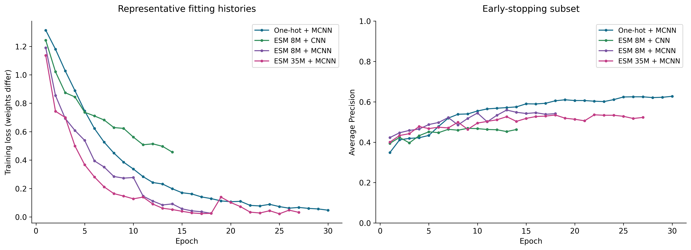
Tracking learning and computational cost
Early-stop AP can plateau while fitting loss continues to decline
Extraction (8M / 35M) | Mean MCNN CV fit (one-hot / 8M / 35M)
9.53 s / 13.21 s | 10.26 s / 11.50 s / 13.52 s
Notes:
SCRIPT TRÌNH BÀY
Đường loss huấn luyện còn giảm trong khi AP trên tập early stopping có thể chững lại hoặc dao động. Vì vậy checkpoint được chọn bằng AP trên early stopping, không lấy epoch cuối theo mặc định. Các đường cong minh họa fold 0, seed 535, không phải trung bình toàn bộ lần chạy. Trích xuất embedding mất khoảng 9,53 giây cho 8M và 13,21 giây cho 35M trong phiên đã lưu. Các thời gian này phụ thuộc phần cứng và trạng thái phiên, không đại diện trực tiếp cho độ trễ triển khai.
GHI CHÚ DIỄN GIẢI
Fold 0, seed 535. Raw loss scales differ. Timings depend on session state and stopping epoch, not deployment latency.
SOURCE NOTES FROM V3
Target duration: 0:55
Explain the observed training behavior only after seeing full histories. Raw weighted and unweighted losses have different scales; compare AP for cross-loss quality. Show how these records support decisions rather than discuss storage or execution infrastructure.
Sources (repository-relative unless URL):
docs/assets/full_results/V08_learning_curves.png
results_full/tables/encoder_costs.csv
results_full/tables/cv_summary.csv
outputs/full_analysis/learning_summary.csv

Slide 19
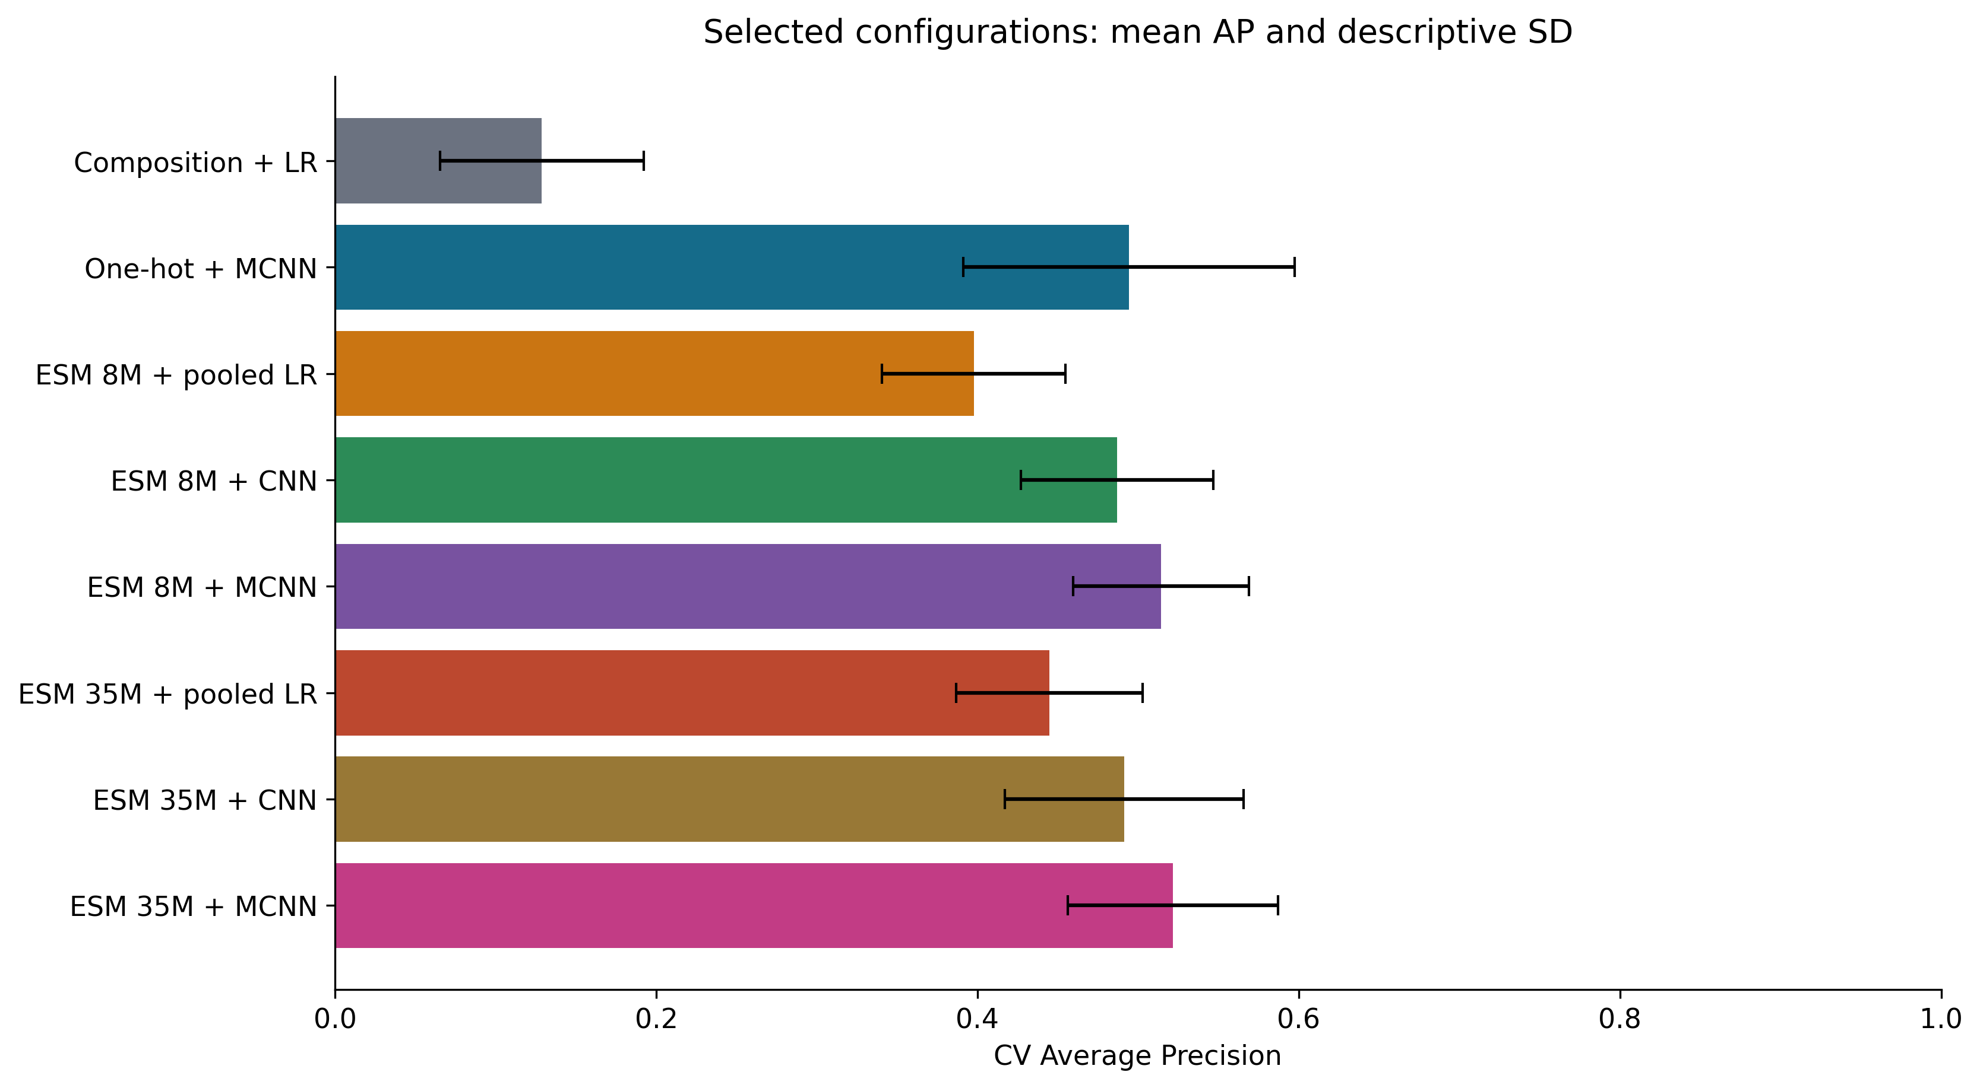
What we observed across folds and seeds
Mean AP and descriptive spread answer different questions
Mean CV AP ± SD
One-hot MCNN
0.4943 ± 0.1032
8M MCNN
0.5142 ± 0.0547
35M MCNN
0.5216 ± 0.0655
Notes:
SCRIPT TRÌNH BÀY
Mean CV AP của one-hot MCNN là 0,4943, ESM 8M MCNN là 0,5142 và 35M MCNN là 0,5216. Độ lệch chuẩn tương ứng là 0,1032, 0,0547 và 0,0655. One-hot dao động lớn hơn theo thống kê mô tả này. Một số mô hình gặp khó ở fold 4, nhưng chưa xác định được nguyên nhân. Đây là độ phân tán giữa fold và seed, không phải khoảng tin cậy. CV đã được dùng để tuning nên kết quả chọn cấu hình có thể lạc quan.
GHI CHÚ DIỄN GIẢI
Selection CV, not an unbiased post-selection estimate. Fold 4 is difficult across neural methods; the cause is unresolved.
SOURCE NOTES FROM V3
Target duration: 1:10
One-hot + MCNN CV AP is 0.4943 with descriptive SD 0.1032; ESM 8M + MCNN is 0.5142 with SD 0.0547; ESM 35M + MCNN is 0.5216 with SD 0.0655. Fold 4 is difficult across neural methods: One-hot + MCNN/ESM 8M + MCNN/ESM 35M + MCNN fold means are 0.3252/0.4153/0.3978. The cause is unresolved. Keep observations distinct from explanations. If a sophisticated model is unstable, treat that as a useful finding, not an inconvenient result to omit.
Sources (repository-relative unless URL):
docs/assets/full_results/V11_cv_comparison.png
outputs/full_analysis/fold_summary.csv
results_full/tables/cv_summary.csv

Slide 20
Fixed defaults versus tuned selections
comparison includes the model-selection step
Model | Default CV AP | Selected CV AP | Default params | Selected params
Composition + LR | 0.1287 | 0.1287 | 21 | 21
One-hot + MCNN | 0.4943 | 0.4943 | 28,801 | 28,801
ESM 8M + pooled LR | 0.3264 | 0.3976 | 321 | 321
ESM 8M + CNN | 0.4868 | 0.4868 | 61,569 | 61,569
ESM 8M + MCNN | 0.5013 | 0.5142 | 451,201 | 1,804,801
Notes:
SCRIPT TRÌNH BÀY
Pooled LR 8M tăng CV AP từ 0,3264 lên 0,3976 sau khi chọn hệ số regularization. ESM 8M MCNN tăng từ 0,5013 lên 0,5142 khi chọn head lớn hơn, với số tham số tăng từ 451.201 lên 1.804.801. Kết quả này bao gồm tác động của model selection và thay đổi dung lượng. Ở cấu hình MCNN 64 filters, one-hot đạt CV AP 0,4943 và ESM 8M đạt 0,5013, chỉ chênh 0,0070. Không thể quy toàn bộ mức tăng của bản tuned cho riêng encoder ESM.
GHI CHÚ DIỄN GIẢI
Defaults and selected settings are not independent estimates. A larger selected head changes capacity as well as window coverage.
SOURCE NOTES FROM V3
Sources (repository-relative unless URL):
results_full/tables/fixed_configuration_comparison.csv

Slide 21
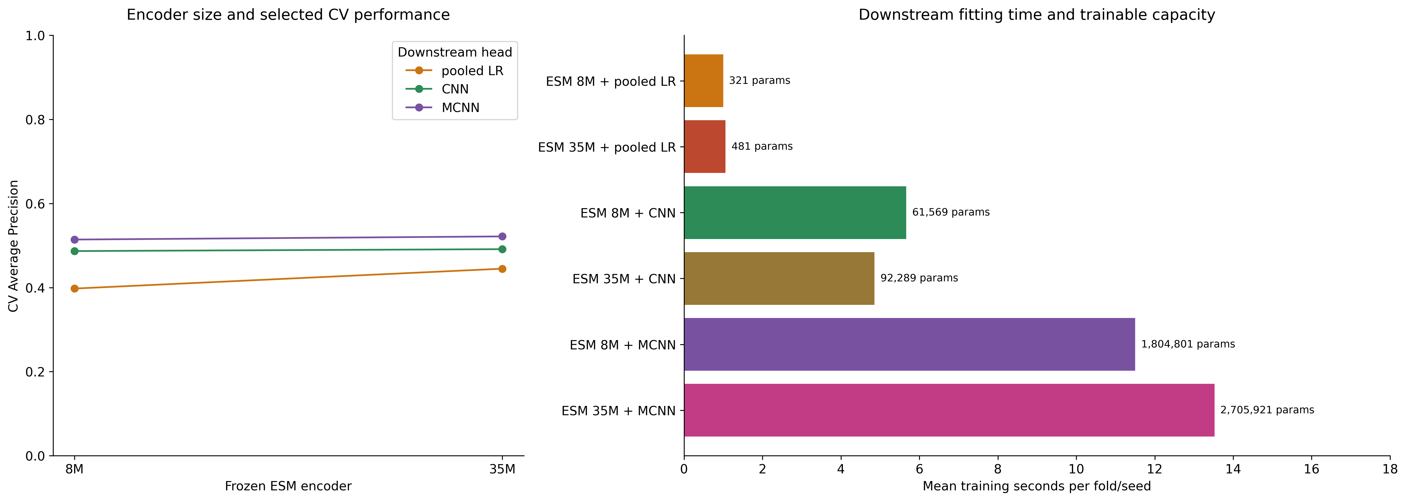
Encoder size, head quality and cost
transferred CNN settings, with changed D and head parameter count
Notes:
SCRIPT TRÌNH BÀY
Khi đổi encoder từ 8M lên 35M, CV AP của pooled LR tăng từ 0,3976 lên 0,4449. Mức tăng nhỏ hơn ở CNN, từ 0,4868 lên 0,4913, và ở MCNN, từ 0,5142 lên 0,5216. Đồng thời chiều embedding tăng từ 320 lên 480 và head MCNN tăng từ khoảng 1,80 lên 2,71 triệu tham số. Mean CV fit time của MCNN tăng từ khoảng 11,50 lên 13,52 giây trong phiên đã lưu. Biểu đồ thời gian chỉ tính fit bộ phân loại, chưa cộng trích xuất embedding. Cần đọc mức tăng AP cùng chi phí và dung lượng head.
GHI CHÚ DIỄN GIẢI
8M / 35M change embedding dimension and head capacity. Downstream fit time excludes extraction and depends on hardware.
SOURCE NOTES FROM V3
Sources (repository-relative unless URL):
results_full/tables/encoder_costs.csv
results_full/tables/cv_summary.csv

Slide 22
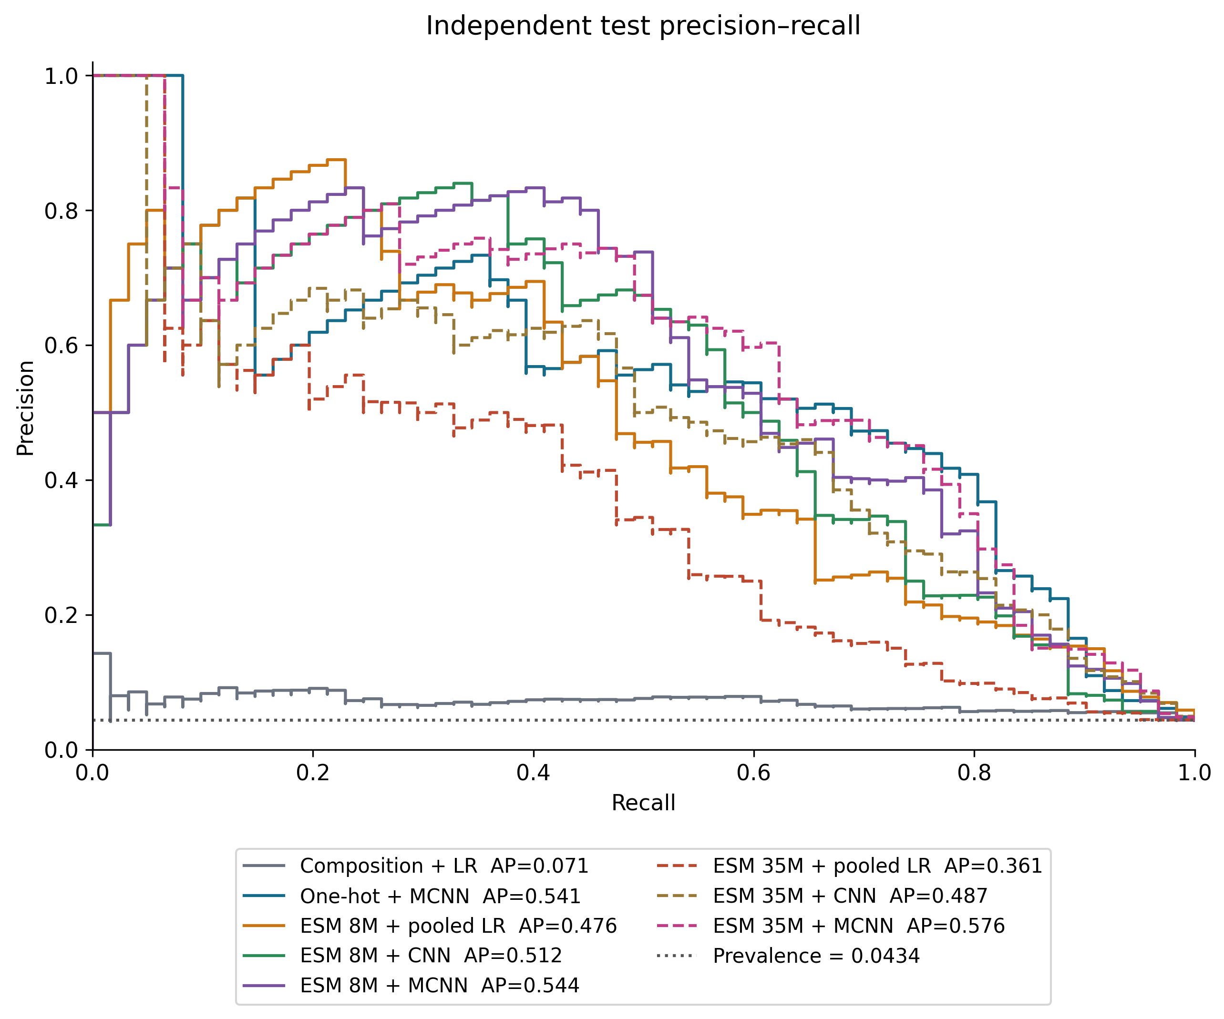
Independent test: a final check
ESM 35M MCNN has the highest observed AP, with uncertain differences
Locked model | AP | MCC
One-hot MCNN | 0.5408 | 0.5495
8M MCNN | 0.5437 | 0.5512
35M MCNN | 0.5758 | 0.5513
35M MCNN: 44 / 61 positives found
52 false positives
AP 95% CI: [0.4631, 0.7061]
Paired AP difference vs one-hot
95% CI: [−0.0444, 0.1151]
Notes:
SCRIPT TRÌNH BÀY
Trên cùng 1.404 mẫu test, ESM 35M MCNN có AP quan sát cao nhất, đạt 0,5758. One-hot MCNN đạt 0,5408 và ESM 8M MCNN đạt 0,5437. Với ngưỡng OOF đã khóa, 35M MCNN tìm được 44 trong 61 mẫu dương nhưng tạo 52 false positives. Khoảng tin cậy 95% cho chênh lệch AP giữa 35M MCNN và one-hot là từ âm 0,0444 đến 0,1151, có chứa 0. Kết quả chưa xác lập ưu thế chắc chắn của 35M MCNN so với one-hot.
GHI CHÚ DIỄN GIẢI
All 1,404 test records. Neural probabilities average three final seeds. Thresholds are locked from OOF MCC.
SOURCE NOTES FROM V3
Target duration: 1:00
Present the final check briefly. State whether thresholds are 0.5 or OOF-selected. Avoid switching the highlighted model based on a favorable test metric or treating a narrow ranking difference as decisive.
Sources (repository-relative unless URL):
docs/assets/full_results/V12_test_curves.png
results_full/tables/test_metrics.csv
results_full/tables/test_confidence_intervals.csv
outputs/full_analysis/paired_test_differences.csv

Slide 23
Complete independent-test metrics
ensemble probabilities and locked OOF thresholds
Model | AP | ROC-AUC | MCC | Precision | Recall | Specificity | TP / FP
Composition + LR | 0.0714 | 0.6625 | 0.0515 | 0.0690 | 0.2295 | 0.8593 | 14 / 189
One-hot + MCNN | 0.5408 | 0.9179 | 0.5495 | 0.5362 | 0.6066 | 0.9762 | 37 / 32
ESM 8M + pooled LR | 0.4764 | 0.9077 | 0.4743 | 0.6667 | 0.3607 | 0.9918 | 22 / 11
ESM 8M + CNN | 0.5122 | 0.8880 | 0.5262 | 0.7143 | 0.4098 | 0.9926 | 25 / 10
ESM 8M + MCNN | 0.5437 | 0.9108 | 0.5512 | 0.6000 | 0.5410 | 0.9836 | 33 / 22
ESM 35M + pooled LR | 0.3614 | 0.8213 | 0.3693 | 0.5143 | 0.2951 | 0.9873 | 18 / 17
ESM 35M + CNN | 0.4870 | 0.9154 | 0.4938 | 0.4557 | 0.5902 | 0.9680 | 36 / 43
ESM 35M + MCNN | 0.5758 | 0.9224 | 0.5513 | 0.4583 | 0.7213 | 0.9613 | 44 / 52
Notes:
SCRIPT TRÌNH BÀY
ESM 35M MCNN có AP 0,5758 và recall 0,7213, nhưng precision chỉ 0,4583 tại ngưỡng đã khóa. ESM 8M CNN có precision cao nhất trong bảng, 0,7143, nhưng recall là 0,4098. One-hot MCNN có MCC 0,5495, khá gần 0,5513 của 35M MCNN dù ít tham số hơn nhiều. Mô hình có AP cao nhất không đồng thời đạt precision cao nhất. Việc chọn điểm vận hành phải gắn với mức chấp nhận false positives và false negatives.
GHI CHÚ DIỄN GIẢI
N = 1,404, including 61 positives and 1,343 others. LR has one refit. Neural probabilities average three refits.
SOURCE NOTES FROM V3
Sources (repository-relative unless URL):
results_full/tables/test_metrics.csv

Slide 24
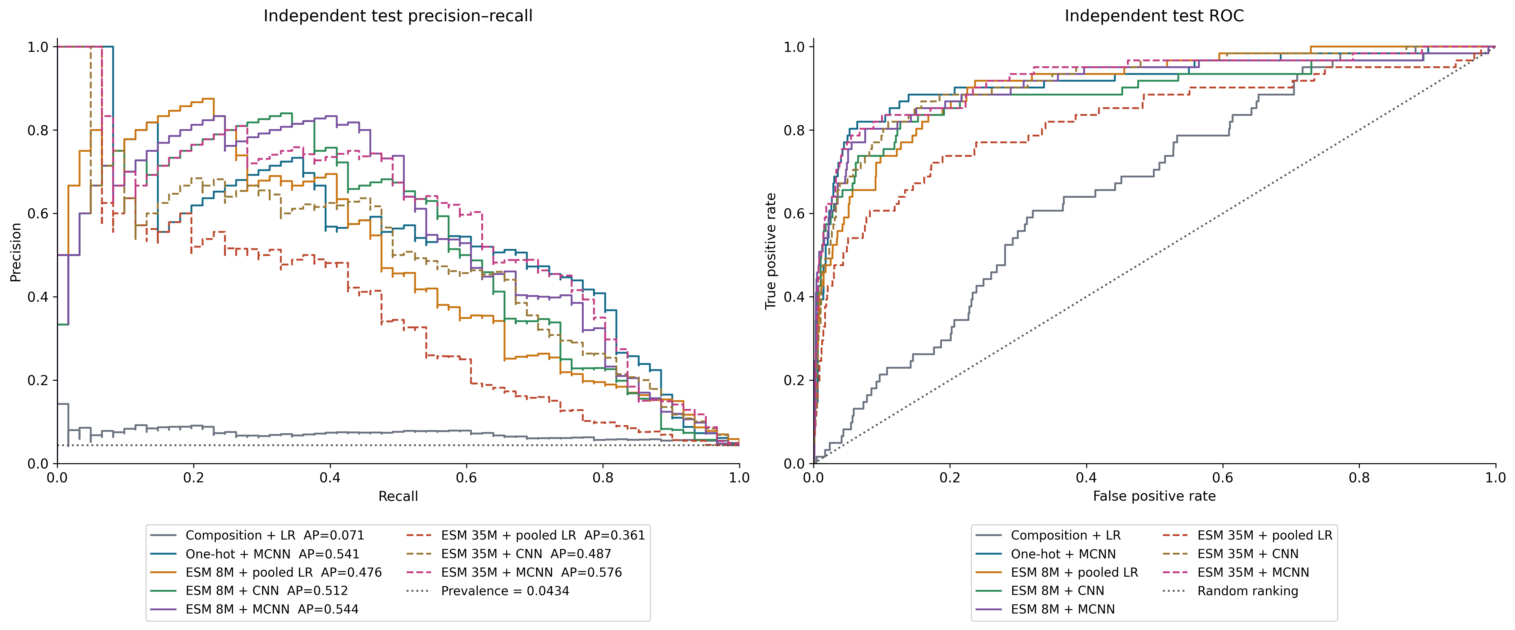
Complete test precision–recall and ROC
all eight locked methods on the same independent test
Notes:
SCRIPT TRÌNH BÀY
Đường precision–recall cho thấy precision thay đổi khi tăng mức bao phủ mẫu dương. Mốc prevalence của test là 0,0434. Các đường ROC nhìn hiệu năng trên trục false-positive rate và true-positive rate. Với dữ liệu lệch lớp, cần xem PR cùng ROC để hiểu khả năng thu hồi mẫu dương. Tất cả tám mô hình dùng chung tập test, và không có thay đổi cấu hình dựa trên kết quả test.
GHI CHÚ DIỄN GIẢI
N = 1,404. PR prevalence = 0.0434. Neural scores average three seed refits. No test-driven configuration changes.
SOURCE NOTES FROM V3
Sources (repository-relative unless URL):
docs/assets/full_results/V12_test_curves.png
results_full/tables/test_metrics.csv

Slide 25
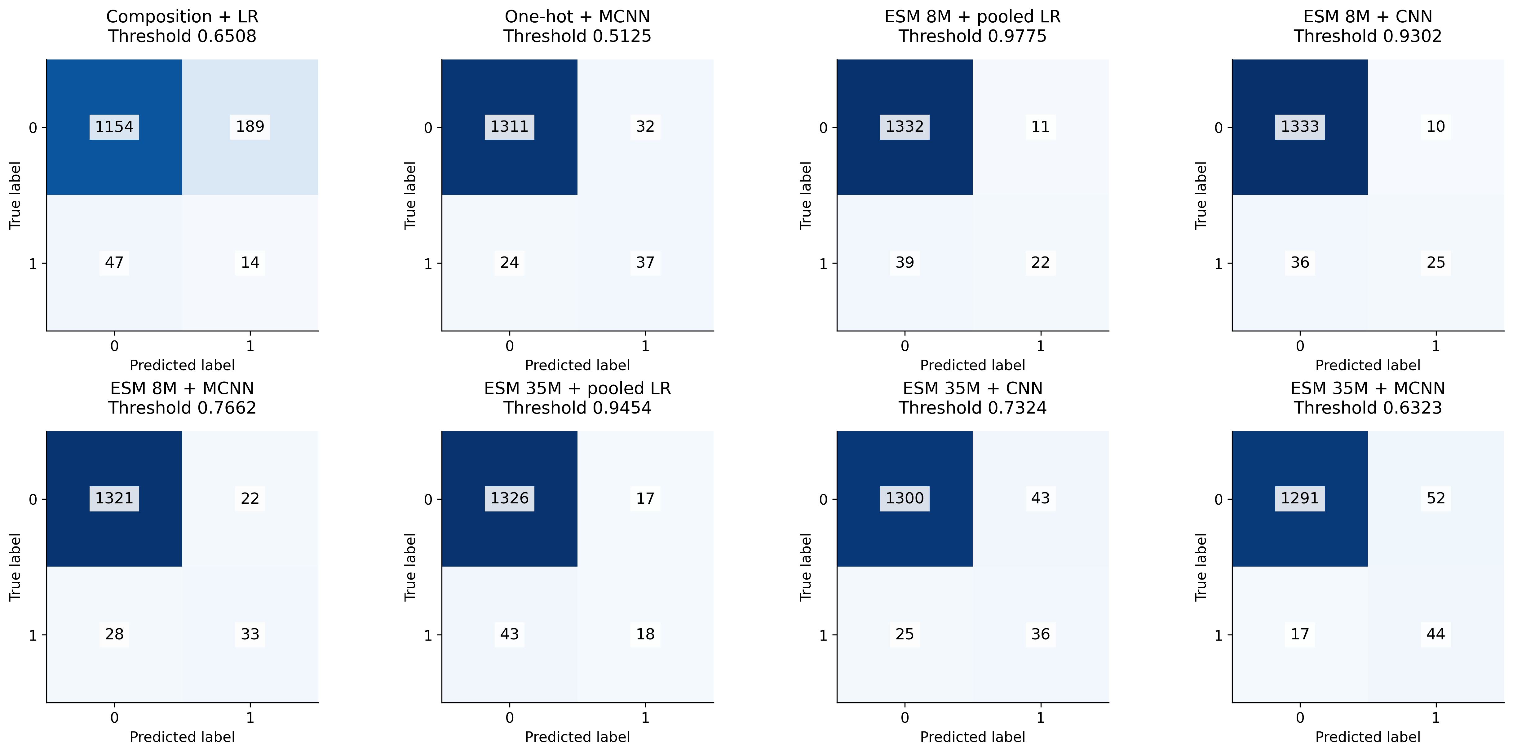
All eight confusion matrices
raw counts at locked OOF-selected thresholds
Notes:
SCRIPT TRÌNH BÀY
Confusion matrix chuyển metric thành số lượng lỗi cụ thể tại ngưỡng OOF. One-hot MCNN có 37 true positives và 32 false positives. ESM 8M MCNN có 33 true positives và 22 false positives. ESM 35M MCNN tăng lên 44 true positives nhưng cũng tăng lên 52 false positives. Mỗi ô biểu diễn số bản ghi thực, trên cùng 61 mẫu dương và 1.343 mẫu other. Khác biệt giữa các mô hình thể hiện rõ đánh đổi giữa phát hiện thêm mẫu dương và báo động nhầm.
GHI CHÚ DIỄN GIẢI
Label 1: neoantigen. Label 0: dataset other. Common color scale. Every panel covers the same 1,404 records.
SOURCE NOTES FROM V3
Sources (repository-relative unless URL):
docs/assets/full_results/V12_confusion.png
results_full/tables/test_metrics.csv

Slide 26
Conclusion
Notes:
SCRIPT TRÌNH BÀY
SOURCE NOTES FROM V3
Conclusion

Slide 27
Answers to the five research questions
Five questions from the introduction, answered with independent-test evidence
Question | Independent-test answer
Are residue frequencies sufficient? | Limited signal here: composition + LR AP 0.0714.
What can ordered learning from labels achieve? | One-hot MCNN: AP 0.5408 with 28,801 trainable parameters.
Do frozen pretrained representations add signal? | Yes: 8M pooled LR AP 0.4764. Below one-hot MCNN in this test.
Does local extraction help contextual embeddings? | 8M CNN AP 0.5122 vs pooled LR 0.4764. The classifier also changes.
Do multiple local scales help, with added capacity? | 8M MCNN AP 0.5437 vs CNN 0.5122. More windows and head capacity.
Notes:
SCRIPT TRÌNH BÀY
Một, tần suất amino acid chưa đủ trong dữ liệu này: composition LR chỉ đạt test AP 0,0714. Hai, học từ chuỗi có thứ tự và nhãn đã đạt kết quả tốt: one-hot MCNN đạt AP 0,5408 với 28.801 tham số. Ba, biểu diễn ESM frozen có tín hiệu: 8M pooled LR đạt AP 0,4764, nhưng thấp hơn one-hot MCNN trong test này. Bốn, trích xuất cục bộ bằng CNN trên ESM 8M tăng AP lên 0,5122 so với pooled LR 0,4764, đồng thời thay đổi bộ phân loại. Năm, MCNN 8M đạt AP 0,5437 so với CNN 0,5122, nhưng số cửa sổ và dung lượng head cùng tăng. Đây là các kết quả quan sát theo giao thức hiện tại, chưa tách được tác dụng thuần của từng thành phần.
GHI CHÚ DIỄN GIẢI
35M MCNN has the highest observed test AP. Close model differences remain unresolved.
SOURCE NOTES FROM V3
Target duration: 0:25
Do not promise a clinical application. End with the most informative next experiment, which should address an actual limitation observed during the project.
Sources (repository-relative unless URL):
docs/FULL_RESULTS_REPORT.md
results_full/tables/test_metrics.csv

Slide 28
Complete CV configurations (1/2)
Appendix A1: all 22 settings, including unselected configurations
Model | Setting | Mean AP | SD AP | MCC at 0.5 | Params
Composition + LR | C=0.1 | 0.1286 | 0.0631 | 0.1507 | 21
Composition + LR | C=1 | 0.1287 | 0.0635 | 0.1505 | 21
Composition + LR | C=10 | 0.1287 | 0.0635 | 0.1505 | 21
One-hot + MCNN | k=2,3,4,5,8; F=64; weighted | 0.4943 | 0.1032 | 0.4182 | 28,801
ESM 8M + pooled LR | C=0.1 | 0.3976 | 0.0572 | 0.3191 | 321
ESM 8M + pooled LR | C=1 | 0.3264 | 0.0431 | 0.3173 | 321
ESM 8M + pooled LR | C=10 | 0.2895 | 0.0397 | 0.2853 | 321
ESM 8M + CNN | k=2; F=64; weighted | 0.4782 | 0.0607 | 0.3439 | 41,089
ESM 8M + CNN | k=3; F=64; weighted | 0.4868 | 0.0600 | 0.3603 | 61,569
ESM 8M + CNN | k=4; F=64; weighted | 0.4730 | 0.0692 | 0.3668 | 82,049
ESM 8M + CNN | k=5; F=64; weighted | 0.4765 | 0.0427 | 0.3560 | 102,529
Notes:
SCRIPT TRÌNH BÀY
Bảng phụ lục giữ các cấu hình đã thử, gồm cả cấu hình không được chọn. Cần đọc mean AP cùng độ lệch chuẩn và số tham số. C bằng 0,1 là lựa chọn tốt nhất trong nhóm pooled LR 8M theo CV AP. Các số CV đã tham gia model selection nên không phải ước lượng hậu tuyển chọn không thiên lệch.
GHI CHÚ DIỄN GIẢI
Mean and sample SD over saved outer-fold/seed rows. Selection reuses CV, so these are optimistic after tuning.
SOURCE NOTES FROM V3
Sources (repository-relative unless URL):
results_full/tables/cv_summary.csv
results_full/config/experiment_registry.json

Slide 29
Complete CV configurations (2/2)
Appendix A2: all 22 settings, including unselected configurations
Model | Setting | Mean AP | SD AP | MCC at 0.5 | Params
ESM 8M + CNN | k=8; F=64; weighted | 0.4740 | 0.0413 | 0.3604 | 163,969
ESM 8M + MCNN | k=2,3,4,5,8; F=32; weighted | 0.4922 | 0.0651 | 0.3718 | 225,601
ESM 8M + MCNN | k=2,3,4,5,8; F=64; weighted | 0.5013 | 0.0551 | 0.4225 | 451,201
ESM 8M + MCNN | k=2,3,4,5,8; F=128; weighted | 0.4985 | 0.0659 | 0.4280 | 902,401
ESM 8M + MCNN | k=2,3,4,5,8; F=256; weighted | 0.5142 | 0.0547 | 0.4594 | 1,804,801
ESM 8M + MCNN | k=2,3,4,5,8; F=64; unweighted | 0.4713 | 0.0384 | 0.4398 | 451,201
ESM 35M + pooled LR | C=0.1 | 0.4449 | 0.0581 | 0.3712 | 481
ESM 35M + pooled LR | C=1 | 0.3812 | 0.0319 | 0.3714 | 481
ESM 35M + pooled LR | C=10 | 0.3193 | 0.0267 | 0.3631 | 481
ESM 35M + CNN | k=3; F=64; weighted | 0.4913 | 0.0744 | 0.3769 | 92,289
ESM 35M + MCNN | k=2,3,4,5,8; F=256; weighted | 0.5216 | 0.0655 | 0.4645 | 2,705,921
Notes:
SCRIPT TRÌNH BÀY
Phần còn lại của 22 cấu hình cho thấy tăng filters không làm AP tăng đều. Cấu hình 256 filters có mean AP cao nhất trong nhóm MCNN 8M nhưng cũng dùng nhiều tham số hơn. So sánh 8M với 35M còn thay đổi chiều embedding và số tham số head. Đây là bảng tra cứu điều kiện thí nghiệm, không phải xếp hạng tổng quát cho mọi bộ dữ liệu.
GHI CHÚ DIỄN GIẢI
Mean and sample SD over saved outer-fold/seed rows. Selection reuses CV, so these are optimistic after tuning.
SOURCE NOTES FROM V3
Sources (repository-relative unless URL):
results_full/tables/cv_summary.csv
results_full/config/experiment_registry.json

Slide 30
Complete learning histories
Appendix A3: selected settings, first fold and first seed
Notes:
SCRIPT TRÌNH BÀY
Learning histories trình bày đầy đủ các mô hình được chọn ở fold 0 và seed 535. Checkpoint bám theo AP trên tập early stopping. Không so sánh trực tiếp độ lớn loss khi cách weighting khác nhau. Một số lần chạy có best epoch chạm mức trần 30, nhưng điều đó chưa chứng minh tăng epoch sẽ cải thiện test.
GHI CHÚ DIỄN GIẢI
Fold 0, seed 535. Raw weighted losses have different scales. Early-stop AP supports checkpoint selection.
SOURCE NOTES FROM V3
Sources (repository-relative unless URL):
results_full/tables
outputs/full_analysis/learning_summary.csv

Slide 31
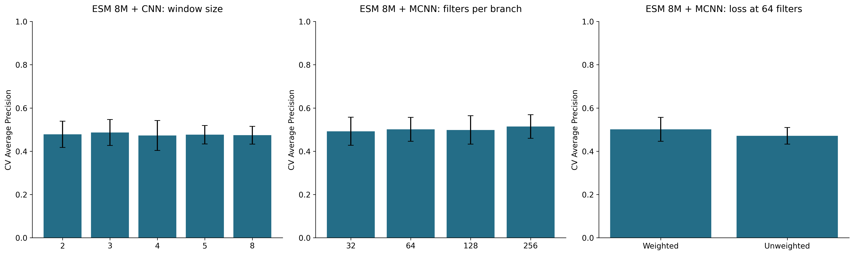
Complete controlled ablations
Appendix A4: one-factor 8M comparisons
Notes:
SCRIPT TRÌNH BÀY
Ablation giữ điều kiện theo từng nhóm để khảo sát cửa sổ, số filters và loss. k bằng 3 tốt nhất trong nhóm single-window đã thử. Số filters có xu hướng không đơn điệu. Weighted loss cải thiện AP ở MCNN 64 filters nhưng không cải thiện MCC tại ngưỡng 0,5. Thanh sai số là độ lệch chuẩn mô tả giữa fold và seed.
GHI CHÚ DIỄN GIẢI
Error bars show descriptive fold/seed SD. Window, filter and loss contrasts retain their fixed conditions.
SOURCE NOTES FROM V3
Sources (repository-relative unless URL):
results_full/tables/ablations.csv

Slide 32
Additional representative errors
Appendix A5: two FP and two FN examples for selected multi-window models
Model | Record | Length | Label | Score | Threshold | Error
One-hot + MCNN | neo_sequence56 | 11 | 1 | 0.000960 | 0.512465 | FN
One-hot + MCNN | neo_sequence664 | 15 | 1 | 0.003104 | 0.512465 | FN
One-hot + MCNN | sgh_sequence28676 | 30 | 0 | 0.964475 | 0.512465 | FP
One-hot + MCNN | sgh_sequence19933 | 16 | 0 | 0.962445 | 0.512465 | FP
ESM 35M + MCNN | neo_sequence56 | 11 | 1 | 0.000162 | 0.632288 | FN
ESM 35M + MCNN | neo_sequence664 | 15 | 1 | 0.000451 | 0.632288 | FN
ESM 35M + MCNN | sgh_sequence7831 | 35 | 0 | 0.999930 | 0.632288 | FP
ESM 35M + MCNN | sgh_sequence7861 | 26 | 0 | 0.999847 | 0.632288 | FP
Notes:
SCRIPT TRÌNH BÀY
Các ví dụ gồm hai false positives và hai false negatives cho từng mô hình multi-window được liệt kê. Điểm dự đoán phải được đọc cùng nhãn và ngưỡng riêng của mô hình. Các ví dụ được chọn xác định theo confidence, không đại diện cho tỷ lệ lỗi chung. Muốn giải thích cơ chế cần thêm thông tin sinh học và kiểm tra nguồn dữ liệu.
GHI CHÚ DIỄN GIẢI
Deterministic confidence-based examples, not a mechanistic explanation. Full sequences and all model examples remain in the source CSV.
SOURCE NOTES FROM V3
Sources (repository-relative unless URL):
outputs/full_analysis/representative_errors.csv

Slide 33
References and image credits
Appendix A6: sources for biological context, methods and empirical figures
Chuang et al. (2024), International Journal of Biological Macromolecules
https://doi.org/10.1016/j.ijbiomac.2024.136252
Dataset and original project: https://github.com/B1607/DeepNeoAG
ESM models and implementation: https://github.com/facebookresearch/esm
Biological definitions: National Cancer Institute and NIH
https://www.cancer.gov/publications/dictionaries/cancer-terms/def/neoantigen
https://clinicalinfo.hiv.gov/en/glossary/human-leukocyte-antigen-complex
Empirical figures: supplied full training run, results_full/
Operating Review template: retained and adapted
Notes:
SCRIPT TRÌNH BÀY
Nguồn chính gồm bài báo DeepNeoAG, kho dữ liệu và mã gốc, cùng kho ESM. Các bảng và biểu đồ thực nghiệm lấy từ kết quả full run được cung cấp. Phần định nghĩa neoantigen và vai trò trình diện peptide của HLA tham khảo National Cancer Institute và NIH. Hình minh họa cũ ở slide giới thiệu đã được thay bằng nội dung giải thích có thể chỉnh sửa.
GHI CHÚ DIỄN GIẢI
No AI-generated illustration is presented. Conceptual architecture placeholders remain for later image insertion.
SOURCE NOTES FROM V3
Sources (repository-relative unless URL):
docs/VISUAL_ASSET_GUIDE.md
docs/assets/references/sources.json
docs/FULL_RESULTS_REPORT.md

Slide 34
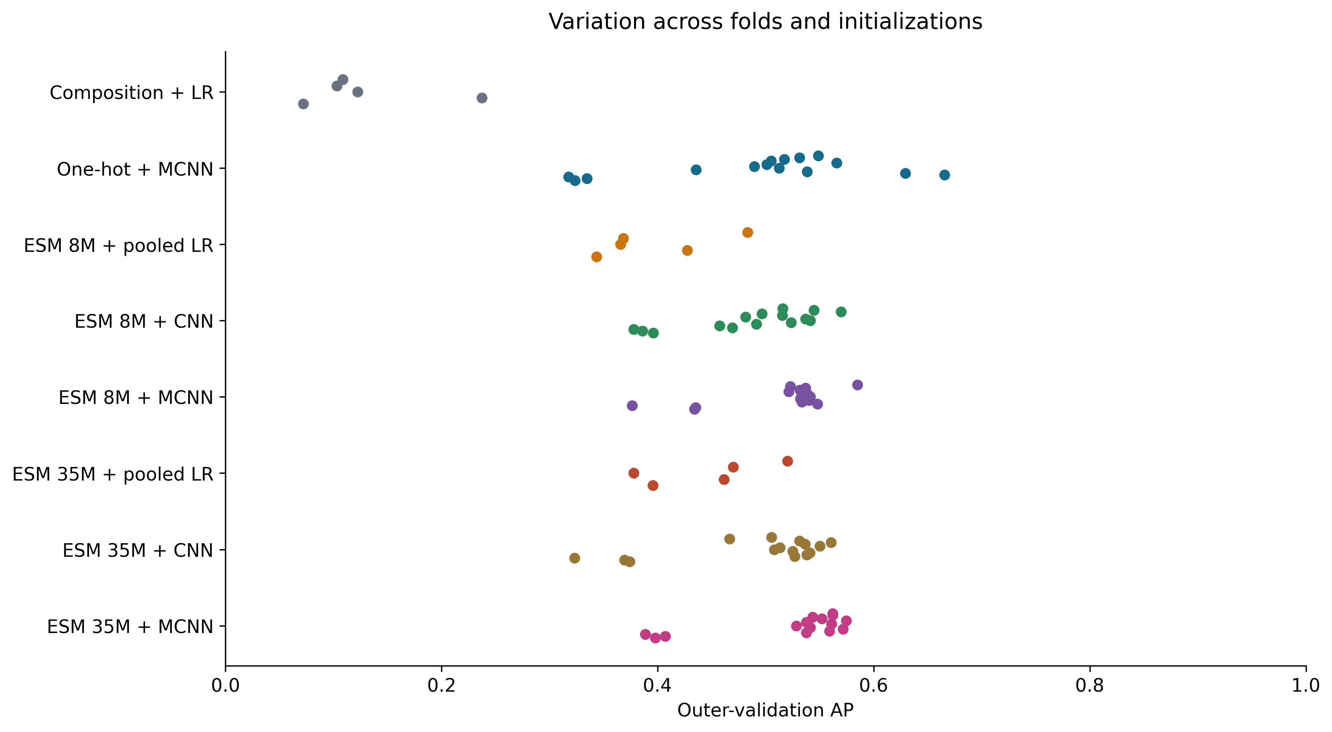
Fold and seed variation
each point is one run on the same published training split
Notes:
SCRIPT TRÌNH BÀY
Mỗi điểm biểu diễn một lần chạy trên một fold và seed. Các lần chạy cho thấy độ nhạy với cách chia dữ liệu và khởi tạo. Fold 4 có AP thấp ở nhiều mô hình neural. Các điểm có tương quan do dùng chung dữ liệu, nên không thể dùng số điểm như số mẫu độc lập để suy luận độ chắc chắn.
GHI CHÚ DIỄN GIẢI
Seeds and folds are correlated. Spread is descriptive, not a confidence interval. Difficult fold causes remain unresolved.
SOURCE NOTES FROM V3
Sources (repository-relative unless URL):
results_full/tables
outputs/full_analysis/fold_summary.csv

Slide 35
What changed when one component changed?
Ablations describe conditional effects under the same protocol
Window | Capacity | Loss at 64 filters
k = 3 selected Best–worst mean AP: 0.0138 | AP does not rise monotonically 32 / 64 / 128 / 256 filters | Weighted AP: 0.5013 Unweighted AP: 0.4713
Notes:
SCRIPT TRÌNH BÀY
Trong nhóm single-window CNN 8M, k bằng 3 có mean CV AP cao nhất, nhưng khoảng chênh giữa tốt nhất và thấp nhất chỉ là 0,0138. AP không tăng đều khi tăng số filters. Với cùng MCNN 64 filters, weighted loss đạt AP 0,5013 so với 0,4713 khi không weighting. Tuy nhiên MCC tại ngưỡng 0,5 lại giảm từ 0,4398 xuống 0,4225. Một thay đổi có thể cải thiện xếp hạng mà không cải thiện mọi metric tại một ngưỡng.
GHI CHÚ DIỄN GIẢI
Error bars show descriptive fold/seed SD. Weighted loss improves AP here, while MCC at 0.5 decreases (0.4225 vs 0.4398).
SOURCE NOTES FROM V3
Target duration: 1:20
Choose two or three observed contrasts rather than list every number. State the fixed conditions for each. Avoid declaring a universal best window from one dataset. Include negative findings such as no measurable benefit from added capacity.
Sources (repository-relative unless URL):
docs/assets/full_results/V09_ablations.png
results_full/tables/ablations.csv

Slide 36
Test uncertainty and seed spread
2,000 stratified bootstrap repetitions, fixed trained models
Model | Test AP | AP 95% interval | MCC 95% interval | Single-seed AP range
Composition + LR | 0.0714 | [0.0577, 0.1057] | [-0.0052, 0.1140] | 0.0714–0.0714
One-hot + MCNN | 0.5408 | [0.4347, 0.6662] | [0.4465, 0.6465] | 0.5112–0.5373
ESM 8M + pooled LR | 0.4764 | [0.3655, 0.6187] | [0.3517, 0.5934] | 0.4764–0.4764
ESM 8M + CNN | 0.5122 | [0.4025, 0.6606] | [0.4026, 0.6394] | 0.5094–0.5100
ESM 8M + MCNN | 0.5437 | [0.4322, 0.6933] | [0.4479, 0.6544] | 0.5211–0.5328
ESM 35M + pooled LR | 0.3614 | [0.2573, 0.4934] | [0.2484, 0.4912] | 0.3614–0.3614
ESM 35M + CNN | 0.4870 | [0.3786, 0.6198] | [0.3998, 0.5905] | 0.4667–0.4966
ESM 35M + MCNN | 0.5758 | [0.4631, 0.7061] | [0.4681, 0.6338] | 0.5696–0.5833
Notes:
SCRIPT TRÌNH BÀY
Bootstrap phân tầng 2.000 lần cho thấy khoảng bất định còn rộng vì test chỉ có 61 mẫu dương. AP của 35M MCNN là 0,5758, với khoảng 95% từ 0,4631 đến 0,7061. Chênh lệch AP so với one-hot có khoảng chứa 0. Các khoảng này giữ cố định mô hình đã huấn luyện, chưa bao phủ biến động do huấn luyện lại hay khác biệt miền dữ liệu. Phân tích chênh lệch mang tính thăm dò và chưa hiệu chỉnh nhiều so sánh.
GHI CHÚ DIỄN GIẢI
Exploratory paired AP difference, 35M MCNN minus one-hot MCNN: 0.0350, 95% CI [−0.0444, 0.1151].
No multiplicity correction. These intervals do not cover retraining or source-domain uncertainty.
SOURCE NOTES FROM V3
Sources (repository-relative unless URL):
results_full/tables/test_confidence_intervals.csv
results_full/tables/test_metrics.csv
outputs/full_analysis/paired_test_differences.csv

Slide 37
Errors, limitations and lessons learned
Confident errors require inspection without inventing a biological mechanism
Only 61 positive test records
Source similarity filtering remains unverified
Labels and source domain limit generalization
Sequence appearance does not identify an error mechanism
Record ID | Length | Label | Score | Error
sgh_sequence7831 | 35 | 0 | 0.999930 | FP
neo_sequence56 | 11 | 1 | 0.000162 | FN
ESM 35M + MCNN
Locked threshold: 0.632288
Notes:
SCRIPT TRÌNH BÀY
Ví dụ false positive của 35M MCNN có độ dài 35 và điểm gần 1, trong khi một false negative dài 11 có điểm gần 0. Điểm tự tin cao vẫn có thể sai. Các ví dụ được chọn theo quy tắc confidence trong từng nhóm lỗi, không dùng để suy ra cơ chế sinh học. Một lỗi ở chuỗi dài 35 chưa chứng minh có lỗi padding. Giới hạn còn gồm nhãn dữ liệu, khác biệt miền và việc chưa kiểm chứng lại lọc tương đồng trình tự.
GHI CHÚ DIỄN GIẢI
Examples selected reproducibly by confidence within FP/FN groups. A length-35 error alone does not prove a padding defect.
SOURCE NOTES FROM V3
Target duration: 1:10
Error examples are selected reproducibly by confidence within FP/FN categories, not by a convenient biological story. Do not invent causal explanations from sequence appearance. Highlight padding and validation as methodological lessons.
Sources (repository-relative unless URL):
outputs/full_analysis/representative_errors.csv
docs/FULL_RESULTS_REPORT.md

Slide 38
Execution provenance and limitations
numerical reconciliation does not establish exact execution-source identity
258 completed fits and saved numerical evidence reconcile
The recorded run hash differs from the current pipeline and notebook. The exact executed notebook snapshot is missing.
Recorded full-run code SHA-256
3bd6cb69a8bfeca0a63bf91c461152c45312a7e5c3b9ff55308d7090009b997e
Current scripts/course_pipeline.py SHA-256
a01bdafcf50131f31f1cc5bca963e66cfa6f9a6ac4240bbada93a6ec33fcdf95
Next evidence: archive the executed notebook, audit sequence similarity reproducibly, then evaluate locked choices on an external cohort.
Notes:
SCRIPT TRÌNH BÀY
Các bảng và bằng chứng số khớp với 258 lần fit đã hoàn thành. Tuy nhiên hash mã được ghi trong lần chạy khác hash pipeline hiện tại, và chưa có snapshot notebook thực thi chính xác. Vì vậy có thể đối chiếu kết quả số, nhưng chưa khẳng định tái lập đúng toàn bộ mã nguồn đã chạy. Cần lưu snapshot thực thi, kiểm tra tương đồng trình tự và đánh giá trên tập ngoài với cấu hình đã khóa.
GHI CHÚ DIỄN GIẢI
Source-domain generalization, label quality and only 61 positive test cases limit the interpretation.
SOURCE NOTES FROM V3
Sources (repository-relative unless URL):
docs/FULL_RESULTS_REPORT.md
outputs/full_analysis/validation_receipt.json

